Slide 1
2.7. eliömaailma monipuolistuu & elämä siirtyy maalle

Slide 2
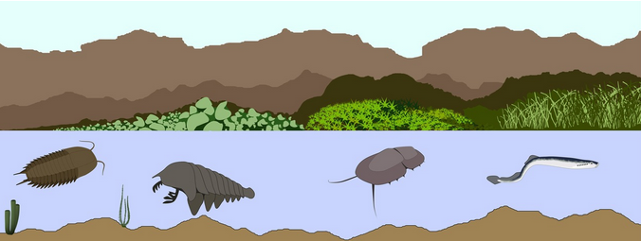
Elämän vanha aika
Tapahtui nopea elämän megaevoluutio, kambrikauden räjähdys.
Ensimmäiset kasvit ja eläimet nousivat maan päälle.

Slide 3
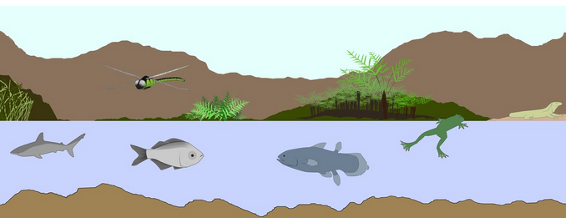
Selkärankaiset
Selkärankaiset eliöt kehittyivät ja nousivat maan päälle.
Elämän vanha aika päättyi massasukupuuttoon.

Slide 4
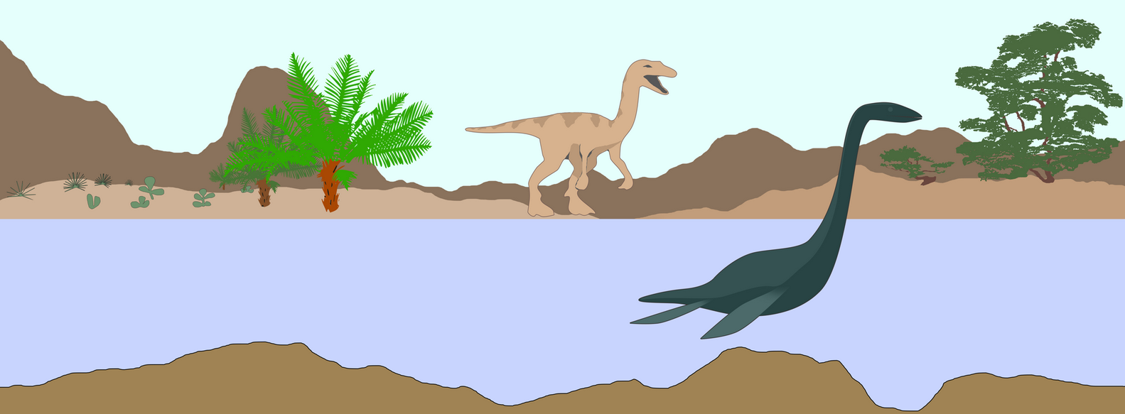
Elämän keskiaika
Elämän keskiaika oli matelijoiden, erityisesti dinosaurusten valtakausi.

Slide 5
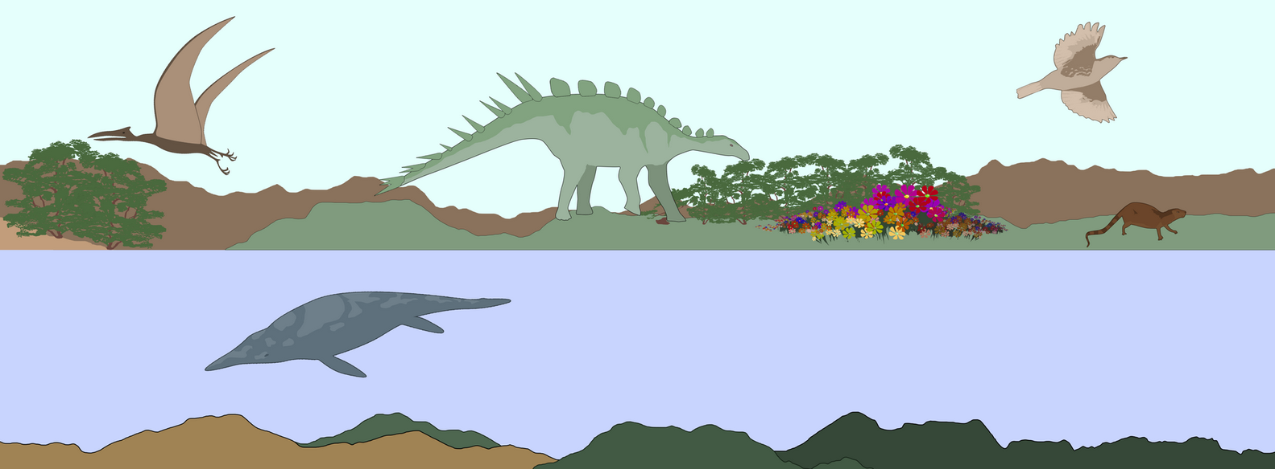
Elämän keskiaika
Paljas- ja koppisiemeniset kasvit
Ensimmäiset linnut ja nisäkkäät kehittyvät.
Elämän keskiaika päättyi 65 miljoonaa vuotta sitten massasukupuuttoon.

Slide 6
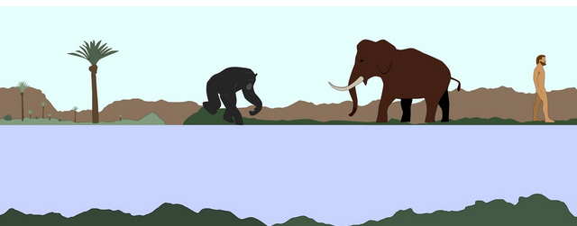
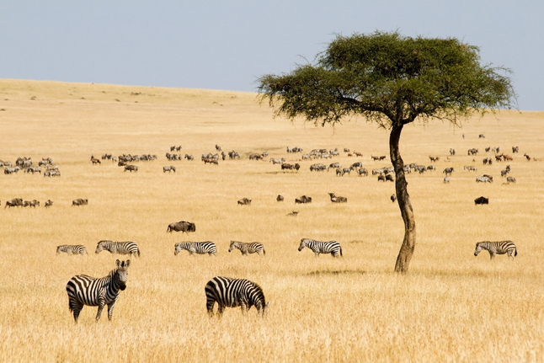
Elämän uusi aika
Linnut ja nisäkkäät yleistyivät ja monimuotoistuivat.
Ihminen kehittyi vasta elämän uuden ajan lopussa.

Slide 7
Yhteenveto
Ajanjakso | Miljoonaa vuotta sitten | Tapahtumia, uusia eliöryhmiä
Elämän synty | 4 600 | Orgaanisten yhdisteiden syntyminen, alkusolun synty. Esitumaiset
Elämän esiaika | 4 600 – 550 | Fotosynteesi, tuma, soluelimet, suvullinen lisääntyminen, monisoluisuus Bakteerit, arkeonit, aitotumaiset, ensimmäiset monisoluiset eläimet
Elämän vanha aika | 550 – 250 | Kambrikauden räjähdys, elämän nousu maalle. Eläinkunnan pääjaksot (+ selkärankaiset), sammalet, sanikkaiset, paljassiemeniset
Elämän keskiaika | 250 – 65 | Matelijoiden valtakausi. Matelijat, linnut, nisäkkäät, koppisiemeniset kasvit
Elämän uusi aika | 65 – | Alussa dinosaurusten massasukupuutto, lintujen ja nisäkkäiden monimuotoistuminen

